Slide 1
บทที่ 7
การนอร์มัลไลเซชัน
(Normalization)

Slide 2
การนอร์มัลไลเซชัน
การนอร์มัลไลเซชัน เป็นกระบวนการที่มีแบบแผนที่นำมาใช้สำหรับจัดกลุ่มแอตทริบิวต์ที่รวมเข้าด้วยกันภายในรีเลชัน เพื่อให้ได้โครงสร้างของตารางที่ดี สามารถควบคุมความซ้ำซ้อนของข้อมูล หลีกเลี่ยงความผิดปกติของข้อมูล
เทคนิคการนอร์มัลไลเซชัน เกิดขึ้นราวปี ค.ศ. 1972 โดย E.F.Codd ได้พัฒนาเทคนิคการนอร์มัลไลเซชันขึ้นมาเพื่อสนับสนุนการออกแบบฐานข้อมูลบนพื้นฐานของแบบจำลองเชิงสัมพันธ์

Slide 3
นอร์มัลฟอร์มมีทั้งหมด 5 ระดับ
1. นอร์มัลฟอร์มระดับที่ 1 หรือเรียกว่า 1NF
2. นอร์มัลฟอร์มระดับที่ 2 หรือเรียกว่า 2NF
3. นอร์มัลฟอร์มระดับที่ 3 หรือเรียกว่า 3NF
4. นอร์มัลฟอร์มระดับที่ 4 หรือเรียกว่า 4NF
5. นอร์มัลฟอร์มระดับที่ 5 หรือเรียกว่า 5NF
ระหว่างระดับที่ 3 กับ 4 จะมี BCNF (Boyce Codd Normal Form)

Slide 4
ความซ้ำซ้อนและข้อผิดพลาดจากการปรับปรุงข้อมูล
(Data Redundancy and Update Anomalies)
พนักงาน_สาขา
รหัสพนักงาน | ชื่อพนักงาน | ตำแหน่ง | เงินเดือน | รหัสสาขา | ที่อยู่สาขา
E001 | พิทักษ์ นามเมือง | ผู้จัดการ | 30000 | B005 | 21 ถ.ห้วยแก้ว จ.เชียงใหม่
E002 | สุวิทย์ คงภักดิ์ | ผู้ช่วย | 12000 | B003 | 14 ถ.ลาดพร้าว จ.กรุงเทพฯ
E003 | สุนิสา สายใจ | บัญชี | 18000 | B003 | 14 ถ.ลาดพร้าว จ.กรุงเทพฯ
E004 | สำเร็จ นามพิมล | ผู้ช่วย | 10000 | B007 | 56 ถ.พหลโยธิน จ.ลำปาง
E005 | สมศักดิ์ ใจมั่น | ผู้จัดการ | 25000 | B003 | 14 ถ.ลาดพร้าว จ.กรุงเทพฯ
E006 | สุวรรณี ประเสริฐ | ผู้ช่วย | 15000 | B005 | 21 ถ.ห้วยแก้ว จ.เชียงใหม่
การจัดเก็บข้อมูลซ้ำซ้อน ทำให้มีปัญหาต่อไปนี้
1.ความผิดพลาดจากการเพิ่มข้อมูล (Insertion Anomalies)
2.ความผิดพลาดจากการลบข้อมูล (Deletion Anomalies)
3.ความผิดพลาดจากการเปลี่ยนแปลงข้อมูล (Modification Anomalies)

Slide 5
ฟังก์ชันการขึ้นต่อกัน
(Functional Dependencies : FD)
ฟังก์ชันการขึ้นต่อกันต่อกัน หมายถึง การที่ค่าของแอตทริบิวต์หรือกลุ่มแอตทริบิวต์หนึ่งสามารถจะไประบุค่าของแอตทริบิวต์ตัวอื่นๆ ในทัปเพิลเดียวกันของรีเลชันได้
แอตทริบิวต์ที่เป็นตัวระบุค่าจะเรียกว่า Determinant ในขณะที่
แอตทริบิวต์ที่ถูกระบุค่าจะเรียกว่า Dependent

Slide 6

ตัวอย่าง เช่น สมมติว่า ให้ A และ B คือแอตทริบิวต์ของรีเลชัน R
แอตตริบิวต์ B เป็นฟังก์ชันที่ขึ้นอยู่กับแอตตริบิวต์ A
สามารถเขียนในอยู่ในรูปแบบสัญลักษณ์ได้ว่า A → B
แอตทริบิวต์ A สามารถระบุค่าของแอตทริบิวต์ B ได้หมายความว่า
A เป็น Determinant ของ B
B ขึ้นอยู่กับ A

Slide 7
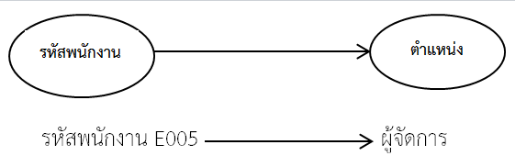
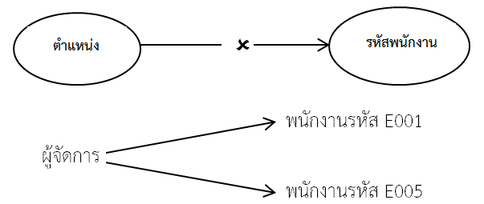
ตำแหน่งมีฟังก์ชันการขึ้นอยู่กับรหัสพนักงาน เพราะเมื่อเราระบุค่าของแอตทริบิวต์รหัสพนักงานค่าใดค่าหนึ่งแล้ว จะสามารถแสดงค่าของตำแหน่งได้เพียงหนึ่งค่า (1 : 1) เขียนแทนด้วย
รหัสพนักงาน → ตำแหน่ง
รหัสพนักงานไม่ขึ้นอยู่กับตำแหน่งเพราะ 1 ตำแหน่งมีผู้จัดการได้หลายคน

Slide 8
Fully Functional Dependency
ฟังก์ชันการขึ้นต่อกันแบบ Fully เป็นฟังก์ชันการขึ้นต่อกันที่มีตัว Deternimant ขนาดเล็กที่สุด ที่สามารถระบุตัว Dependent ได้อย่างชัดเจน พิจารณาฟังก์ชันการขึ้นต่อกันต่อไปนี้
fd1 รหัสพนักงาน → รหัสสาขา
fd2 รหัสพนักงาน, ชื่อพนักงาน → รหัสสาขา
fd1 มี Determinant เดียวในการระบุค่า รหัสสาขา
fd2 มี 2 Determinant ในการระบุค่า รหัสสาขา
จึงสรุปได้ว่า fd1 เป็น Fully Dependency เนื่องจากมี Determinant ขนาดเล็กที่สุด

Slide 9
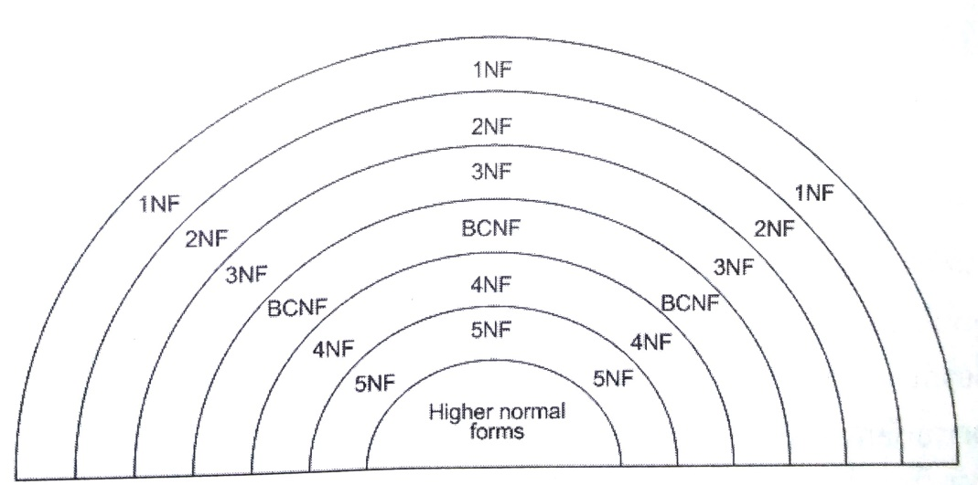
กระบวนการนอร์มัลไลเซชัน
(The Normalization Process)
การนอร์มัลไลเซชัน เป็นเทคนิคที่นำมาใช้วิเคราะห์รีเลชันต่างๆ ซึ่งประกอบด้วยชุดของกฎเกณฑ์ต่างๆ ที่สามารถนำมาใช้ทดสอบแต่ละรีเลชันให้อยู่ในรูปแบบนอร์มัลฟอร์มที่เหมาะสม

Slide 10
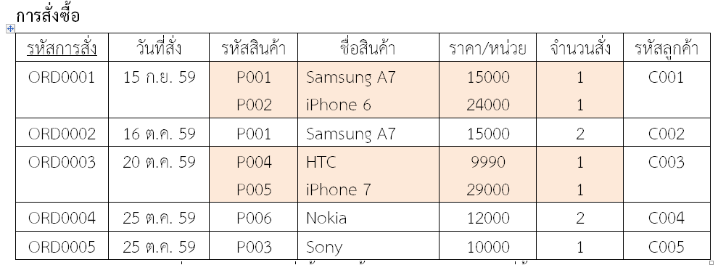
นอร์มัลฟอร์มระดับที่ 1
(First Normal Form : 1NF)
รีเลชันที่ยังไม่อยู่ในรูปแบบ 1NF เป็นรีเลชันที่ยังมี Repeating Groups อยู่หรือเป็นตารางที่บรรจุกลุ่มข้อมูลที่มีค่าซ้ำๆ กัน

Slide 11
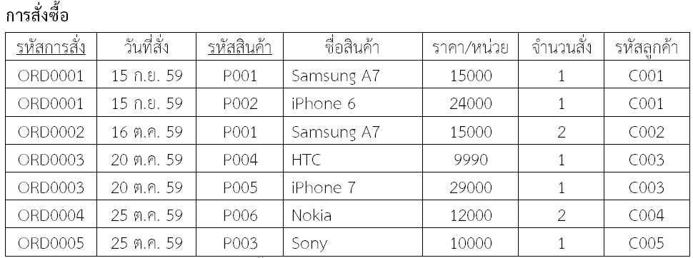
นิยามของ 1NF
1. มีการกำหนดแอตทริบิวต์ที่เป็นคีย์
2. ต้องไม่มี Repeating Groups แต่ละแถวหรือคอลัมน์จะมีค่าได้เพียง 1 ค่าเท่านั้น
เราจะทำเป็น 1NF โดยการขจัดกลุ่มที่ซ้ำๆ กันออกไปได้ดังนี้

Slide 12
ก่อนทำเป็น 1NF
การสั่งซื้อ (รหัสการสั่ง,วันที่สั่ง, รหัสสินค้า, ชื่อสินค้า, ราคา/หน่วย,
จำนวนสั่ง, รหัสลูกค้า)
หลังทำเป็น 1NF
การสั่งซื้อ (รหัสการสั่ง,วันที่สั่ง, รหัสสินค้า, ชื่อสินค้า, ราคา/หน่วย,
จำนวนสั่ง, รหัสลูกค้า)
หลังจากทำเป็น 1NF แล้วจะนำเอา รหัสสินค้า มาเป็นคีย์หลักร่วมกับ
รหัสการสั่ง

Slide 13
นอร์มัลฟอร์มระดับที่ 2
(Second Normal Form : 2NF)
จากการทำให้รีเลชันการสั่งซื้ออยู่ในรูปแบบ 1NF จะเห็นว่าการเก็บข้อมูลในรีเลชันยังมีปัญหาความซ้ำซ้อนของข้อมูลอยู่ เช่น วันที่สั่ง หรือชื่อสินค้า
ปัญหานี้เกิดจากสิ่งที่เรียกว่า พาร์เชียลดีเพนเดนซี (Partial Dependency)
พาร์เชียลดีเพนเดนซี หมายถึง การที่มีแอตตทริบิวต์บางตัวขึ้นอยู่กับเพียงบางส่วนของคีย์หลักเท่านั้น
สมมติว่ามีรีเลชัน R ประกอบไปด้วยแอตทริบิวต์ A, B, C และ D
และมี A กับ B เป็นคีย์หลักร่วมกันดังนี้ R(A, B, C, D)
การขึ้นต่อกัน
fd1 A → C
fd2 A, B → D
C ขึ้นกับ A เป็นพาร์เชียลดีเพนเดนซี

Slide 14
นิยามของ 2NF
1. รีเลชันนั้นต้องอยู่ในรูปแบบ 1NF มาก่อน
2. รีเลชันนั้นจะต้องไม่มีพาร์เชียลดีเพนเดนซี (Partial Dependency)
จากตัวอย่างรีเลชันการสั่งซื้อ เราสามารถทำเป็น 2NF ได้ดังนี้
รีเลชันการสั่งซื้อที่ได้จากการทำเป็น 1NF
การสั่งซื้อ(รหัสการสั่ง,วันที่สั่ง, รหัสสินค้า, ชื่อสินค้า, ราคา/หน่วย, จำนวนสั่ง, รหัสลูกค้า)
การขึ้นต่อกัน
fd1 รหัสการสั่ง → วันที่สั่ง, รหัสลูกค้า
fd2 รหัสสินค้า → ชื่อสินค้า, ราคา/หน่วย
fd3 รหัสการสั่ง, รหัสสินค้า → จำนวนสั่ง

Slide 15
ทำเป็น 2NF โดยการกำจัดพาร์เชียลดีเพนเดนซีดังต่อไปนี้
1. เขียนแต่ละองค์ประกอบของคีย์หลักที่มีทั้งหมดให้อยู่คนละบรรทัด และเขียนคีย์หลักเดิมไว้ที่บรรทัดสุดท้าย จะสามารถเขียนได้ดังนี้
รหัสการสั่ง
รหัสสินค้า
รหัสการสั่ง, รหัสสินค้า
แต่ละองค์ประกอบจะกลายเป็นคีย์หลักในรีเลชันใหม่ เราจะตั้งชื่อรีเลชันใหม่ว่า การสั่งซื้อ สินค้า และรายละเอียดการสั่งซื้อ
2. เขียนแต่ละแอตตริบิวต์ที่ขึ้นอยู่กับคีย์หลักลงไป ดังนี้
การสั่งซื้อ(รหัสการสั่ง, วันที่สั่ง, รหัสลูกค้า)
สินค้า(รหัสสินค้า, ชื่อสินค้า, ราคา/หน่วย)
รายละเอียดการสั่งซื้อ(รหัสการสั่ง, รหัสสินค้า, จำนวนสั่ง)

Slide 16
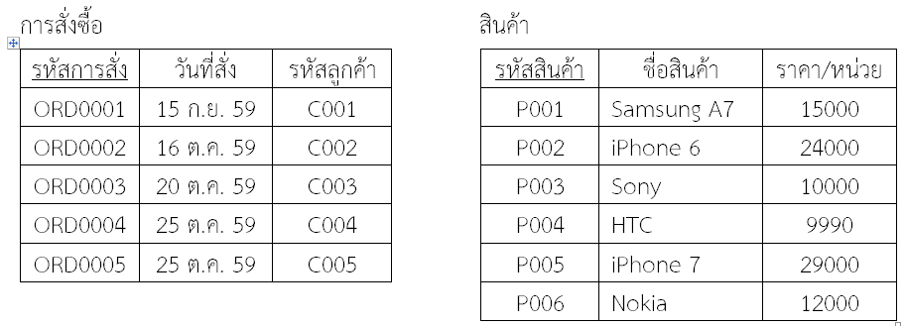
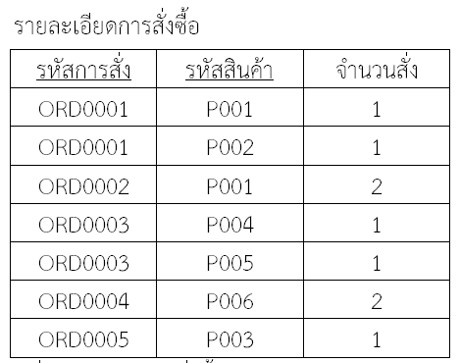

Slide 17
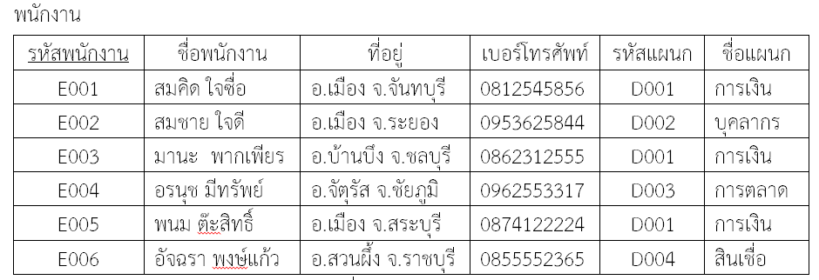
นอร์มัลฟอร์มระดับที่ 3
(Third Normal Form : 3NF)
พนักงาน(รหัสพนักงาน, ชื่อพนักงาน, ที่อยู่, เบอร์โทรศัพท์, รหัสแผนก, ชื่อแผนก)
จากเรีเลชัน พนักงาน จะเห็นว่ายังมีการจัดเก็บข้อมูลที่ซ้ำซ้อนอยู่ เกิดปัญหาการเพิ่ม
ลบ แก้ไข เกิดจากสิ่งที่เรียกว่า ทรานซิทีฟดีเพนเดนซี(Transitive Dependency)

Slide 18
ทรานซิทีฟดีเพนเดนซี (Transitive Dependency)
ทรานซิทีฟดีเพนเดนซี หมายถึง การที่มีแอตทริบิวต์ไปขึ้นอยู่กับแอตทริบิวต์อีกตัวหนึ่ง โดยที่แอตตริบิวต์ตัวนั้นไม่ใช่คีย์ (Nonkey)
สมมติว่ามีรีเลชัน R ประกอบไปด้วยแอตทริบิวต์ A, B, C และ D และมี A เป็นคีย์หลัก ดังนี้
R(A, B, C, D)
การขึ้นต่อกัน
fd1 A → B, C, D
fd2 C → D
จะเห็นว่าแอตทริบิวต์ D ขึ้นอยู่กับแอตทริบิวต์ C โดยที่ C ไม่ใช่คีย์ คือไม่ใช่ทั้งคีย์หลักและคีย์คู่แข่ง การที่ D ขึ้นกับ C ลักษณะนี้เรียกว่า มีทรานซิทีฟดีเพนเดนซี ทำให้รีเลชันนี้ยังไม่เป็น 3NF

Slide 19
นิยามของ 3NF
1. รีเลชันนั้นต้องอยู่ในรูปแบบ 2NF มาก่อน
2. รีเลชันนั้นจะต้องไม่มีทรานซิทีฟดีเพนเดนซี
รีเลชันพนักงาน ที่เป็น 2NF แล้ว
พนักงาน(รหัสพนักงาน, ชื่อพนักงาน, ที่อยู่, เบอร์โทรศัพท์, รหัสแผนก, ชื่อแผนก)
การขึ้นต่อกัน
fd1 รหัสพนักงาน → ชื่อพนักงาน, ที่อยู่, เบอร์โทรศัพท์, รหัสแผนก, ชื่อแผนก
fd2 รหัสแผนก → ชื่อแผนก
ชื่อแผนก ขึ้นกับ รหัสแผนก โดยรหัสแผนกไม่ใช่คีย์หลักหรือคีย์คู่แข่ง แสดงว่ามี Transitive Dependency ไม่เป็น 3NF
ทำเป็น 3NF ได้ดังนี้
พนักงาน(รหัสพนักงาน, ชื่อพนักงาน, ที่อยู่, เบอร์โทรศัพท์, รหัสแผนก)
แผนก(รหัสแผนก, ชื่อแผนก)

Slide 20
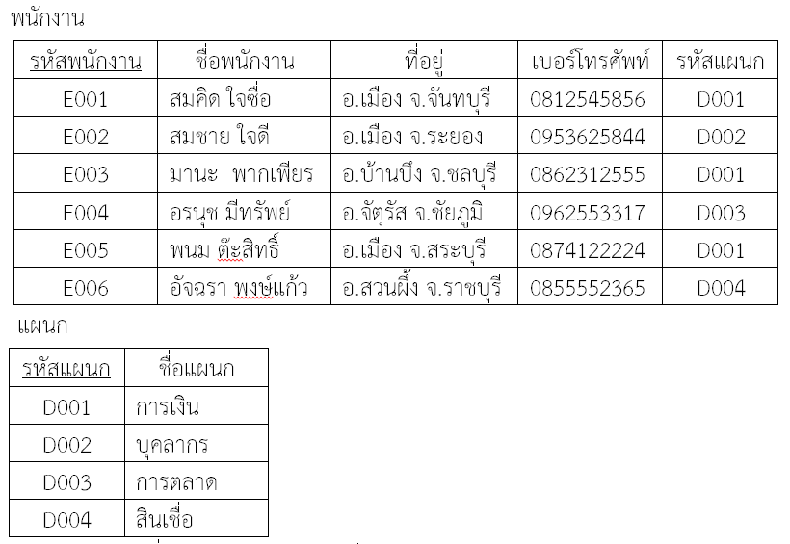
ตัวอย่างการเก็บข้อมูล

Slide 21
Boyce-Codd นอร์มัลฟอร์ม (BCNF)
การทำเป็น BCNF เป็นการจัดการแอตทริบิวต์ที่เป็นส่วนหนึ่งของคีย์หลักไปขึ้นอยู่กับแอตทริบิวต์ที่ไม่ใช่คีย์
ถ้าในหนึ่งรีเลชันมีคีย์คู่แข่งที่ประกอบไปด้วยแอตทริบิวต์ตัวเดียว 3NF กับ BCNF จะเหมือนกัน
การที่รีเลชันที่เป็น 3NF จะไม่เป็น BCNF นั้นเกิดขึ้นได้ก็ต่อเมื่อ
1. รีเลชันนั้นบรรจุคีย์คู่แข่งที่เป็นคอมโพสิตคีย์ตั้งแต่สองตัวขึ้นไป
2. แอตทริบิวต์ที่ไม่ใช่คีย์ กลับระบุค่าแอตทริบิวต์ที่เป็นส่วนหนึ่งของคีย์หลักได้
รีเลชันที่เป็นที่เป็น BCNF จะอยู่ใน 3NF ด้วย แต่รีเลชันที่เป็น 3NF อาจจะไม่เป็น BCNF ก็ได้

Slide 22
กำหนดรีเลชัน R(A, B, C, D)
โดยที่มี A + B เป็นคีย์หลัก มีการขึ้นต่อกันดังต่อไปนี้
fd1 A, B → C, D
fd2 C → B
รีเลชัน R ไม่มีทั้งพาร์เชียลดีเพนเดนซีและทรานซิทีฟดีเพนเดนซี ดังนั้น รีเลชันนี้จึงเป็น 3NF แต่ B ขึ้นอยู่กับ C จึงทำให้รีเลชันนี้ไม่เป็น BCNF
ในการทำให้อยู่ในรูปของ BCNF มีขั้นตอนดังนี้
1.เปลี่ยนคีย์หลักเป็น A + C จะทำให้รีเลชันนี้เป็น 1NF เพราะ B ขึ้นอยู่กับ C ทำให้มี
พาร์เชียลดีเพนเดนซีรีเลชันนี้จึงไม่เป็น 2NF เราจะได้รีเลชัน R ดังนี้
R(A, C, B, D)
2. ทำให้เป็น 2NF โดยแยกรีเลชันออกมา ได้ดังนี้
R1(A, C, D)
R2(C, B)
ทั้งสองรีเลชันนี้จะเป็น 3NF แล้ว

Slide 23
การลงทะเบียน
รหัสนักศึกษา | รหัสอาจารย์ | รหัสวิชา | เกรด
S125 | T25 | 201 | A
S125 | T20 | 301 | C
S135 | T20 | 280 | B
S144 | T25 | 270 | C
S144 | T20 | 301 | B
เงื่อนไขการลงทะเบียน
นักศึกษา 1 คนสามารถลงทะเบียนเรียนได้หลายวิชา เช่น นักศึกษา S125 ลงทะเบียนวิชา 201 และ 301 ซึ่งได้เกรด A และ C ตามลำดับ
อาจารย์ 1 ท่านสามารถสอนได้หลายวิชา แต่ใน 1 วิชา(sec นี้) มีอาจารย์สอนได้ 1 ท่านเท่านั้น เช่น อาจารย์ที่มีรหัส T20 สอนวิชา 301 และ 280 เป็นต้น

Slide 24
การลงทะเบียน(รหัสนักศึกษา, รหัสอาจารย์, รหัสวิชา, เกรด)
ฟังก์ชันการขึ้นต่อกัน
fd1 รหัสนักศึกษา, รหัสอาจารย์ → รหัสวิชา, เกรด
fd2 รหัสวิชา → รหัสอาจารย์
รหัสอาจารย์ซึ่งเป็นส่วนหนึ่งของคีย์หลักไปขึ้นอยู่กับรหัสวิชาโดยที่รหัสวิชาไม่ไช่คีย์ ทำให้รีเลชันนี้ไม่เป็น BCNF เราจึงต้องทำให้เป็น BCNF ได้ดังนี้
1. นำรหัสวิชามาเป็นคีย์หลักร่วมกับรหัสนักศึกษาแทนรหัสอาจารย์ ได้รีเลชันเป็น 1NF ดังนี้
การลงทะเบียน(รหัสนักศึกษา, รหัสวิชา, รหัสอาจารย์, เกรด)
รีเลชันนี้มีพาร์เชียลดีเพนเดนซีเพราะรหัสอาจารย์ไปขึ้นกับรหัสวิชา จึงไม่เป็น 2NF
2. ทำเป็น 2NF ได้ดังนี้
การลงทะเบียน(รหัสนักศึกษา, รหัสวิชา, เกรด)
วิชาเรียน(รหัสวิชา, รหัสอาจารย์)
ทั้งสองรีเลชันนี้เป็น 3NF แล้ว

Slide 25
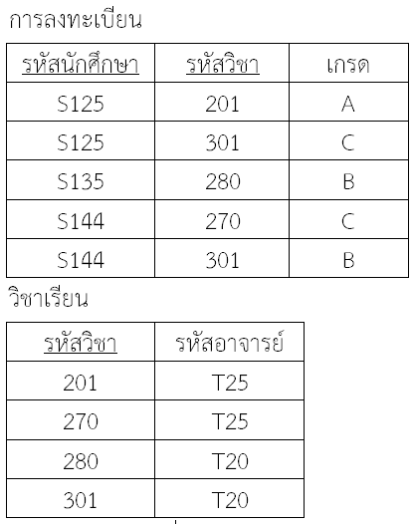

Slide 26
นอร์มัลฟอร์มระดับที่ 4
(Fourth Normal Form : 4NF)
จะเป็นการจัดการกับข้อมูลที่มีการขึ้นต่อกันเชิงกลุ่มหรือมัลติแวลูดีเพนเดนซี (Multivalued Dependency)
นิยามของ 4NF
1. รีเลชันนั้นต้องเป็น 3NF อยู่แล้ว
2. รีเลชันนั้นต้องไม่มีมัลติแวลูดีเพนเดนซี
(Multivalued Dependency)

Slide 27
ผู้แต่ง_หนังสือ_วิชา
รหัสผู้แต่ง | รหัสหนังสือ | วิชาที่ใช้สอน | ชื่อหนังสือ | ชื่อผู้แต่ง
A001 | B001 | Computer Science | Neural Networks | สาธิต
A001 | B001 | Maths | Neural Networks | สาธิต
A002 | B001 | Computer Science | Neural Networks | วรพจน์
A002 | B001 | Maths | Neural Networks | วรพจน์
A003 | B002 | Maths | Calculus | โชติพัฒน์
ผู้แต่ง_หนังสือ_วิชา(รหัสผู้แต่ง, รหัสหนังสือ, วิชาที่ใช้สอน, ชื่อหนังสือ, ชื่อผู้แต่ง)
การขึ้นต่อกัน
fd1 รหัสผู้แต่ง → ชื่อผู้แต่ง
fd2 รหัสหนังสือ → ชื่อหนังสือ

Slide 28
รีเลชันนี้อยู่ในรูปแบบ 1NF แต่ไม่เป็น 2NF เพราะมี
พาร์เชียลดีเพนเดนซี ดังนั้นเราแปลงให้เป็น 2NF จะได้ทั้งหมด
3 รีเลชันด้วยกันคือ
ผู้แต่ง(รหัสผู้แต่ง, ชื่อผู้แต่ง)
หนังสือ(รหัสหนังสือ, ชื่อหนังสือ)
ผู้แต่ง_หนังสือ_วิชา(รหัสผู้แต่ง, รหัสหนังสือ, วิชาที่ใช้สอน)
รหัสผู้แต่ง | รหัสหนังสือ | วิชาที่ใช้สอน
A001 | B001 | Computer Science
A001 | B001 | Maths
A002 | B001 | Computer Science
A002 | B001 | Maths
A003 | B002 | Maths

Slide 29
หนังสือหนึ่งเล่มมีผู้แต่งได้หลายคน และใช้สอนได้หลายวิชา ลักษณะเช่นนี้เป็นการขึ้นต่อกันเชิงกลุ่ม หรือ
มัลติแวลูดีเพนเดนซี
การขึ้นต่อกัน
รหัสหนังสือ →→ รหัสผู้แต่ง
รหัสหนังสือ →→ วิชาที่ใช้สอน
เราสามารถกำจัดมัลติแวลูดีเพนเดนซีและแปลง
รีเลชัน ผู้แต่ง_หนังสือ_วิชา ให้เป็น 4NF ได้ดังนี้
ผู้แต่ง_หนังสือ(รหัสผู้แต่ง, รหัสหนังสือ)
หนังสือ_วิชา( รหัสหนังสือ, วิชาที่ใช้สอน)

Slide 30
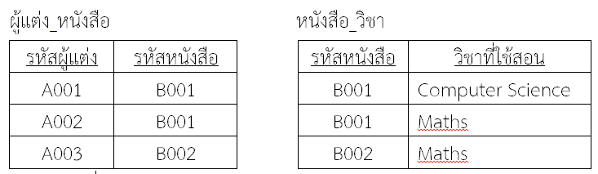
สรุปเราจะได้รีเลชันทั้งหมด 4 รีเลชัน คือ
ผู้แต่ง(รหัสผู้แต่ง, ชื่อผู้แต่ง)
หนังสือ(รหัสหนังสือ, ชื่อหนังสือ)
ผู้แต่ง_หนังสือ(รหัสผู้แต่ง, รหัสหนังสือ)
หนังสือ_วิชา( รหัสหนังสือ, วิชาที่ใช้สอน)

Slide 31
การดีนอร์มัลไลเซชัน (Denormalization)
การดีนอร์มัลไลเซชัน คือการลดรูปนอร์มัลฟอร์มลงจากเดิมด้วยการรวมความสัมพันธ์ที่เคยถูกแยกไป ให้กลับมาเป็นตารางเดียว ซึ่งก็จะทำให้เกิดความซ้ำซ้อนของข้อมูลและเกิดปัญหาเกี่ยวกับการปรับปรุงข้อมูล เช่น การลดรูปจาก 3NF เป็น 1NF แต่ก็ต้องยอมเพราะจะทำให้ระบบทำงานเร็วขึ้น

Slide 32
ตัวอย่างการนอร์มัลไลเซชัน
ระบบฐานข้อมูล Stock ในบทที่ 6 เราสรุปการแปลงจาก E-R Diagram จะได้รีเลชันดังต่อไปนี้
SALESMAN(SNo, Name, HNo, Place, District, Province, PostCode, Tel, Comm, CommRate)
CUSTOMER(CNo, Name, HNo, Place, District, Province, PostCode, Tel, Credit)
PRODUCT(PNo, PName, Num, Price, LStock, KNo)
PRODUCT_KIND(KNo, KName)
ORDER(OrderNo, BuyDate, PNo, BuyNum, CNo, SNo)

Slide 33
ตัวอย่างการนอร์มัลไลเซชันระบบงานซื้อ-ขายสินค้า
1. รีเลชัน SALESMAN
SALESMAN(SNo, Name, HNo, Place, District, Province, PostCode, Tel, Comm, CommRate)
การขึ้นต่อกัน
SNo -> Name, HNo, Place, District, Province, PostCode, Tel, Comm, CommRate
รีเลชันนี้เป็น 1NF เรียบร้อยแล้วเพราะไม่มี Repeating Groups
รีเลชันนี้เป็น 2NF แล้วเพราะไม่มีพาร์เชียลดีเพนเดนซี
รีเลชันนี้เป็น 3NF เรียบร้อยแล้วเพราะไม่มีทรานซิทีฟดีเพนเดนซี

Slide 34
2. รีเลชัน CUSTOMER
CUSTOMER(CNo, Name, HNo, Place, District, Province, PostCode, Tel, Credit)
การขึ้นต่อกัน
CNo -> Name, HNo, Place, District, Province, PostCode, Tel, Credit
รีเลชันนี้เป็น 1NF เรียบร้อยแล้วเพราะไม่มี Repeating Groups
รีเลชันนี้เป็น 2NF แล้วเพราะไม่มีพาร์เชียลดีเพนเดนซี
รีเลชันนี้เป็น 3NF เรียบร้อยแล้วเพราะไม่มีทรานซิทีฟดีเพนเดนซี

Slide 35
3. รีเลชัน PRODUCT
PRODUCT(PNo, PName, Num, Price, LStock, KNo)
การขึ้นต่อกัน
PNo -> PName, Num, Price, LStock, KNo
รีเลชันนี้เป็น 1NF เรียบร้อยแล้วเพราะไม่มี Repeating Groups
รีเลชันนี้เป็น 2NF แล้วเพราะไม่มีพาร์เชียลดีเพนเดนซี
รีเลชันนี้เป็น 3NF เรียบร้อยแล้วเพราะไม่มีทรานซิทีฟดีเพนเดนซี

Slide 36
4. รีเลชัน PRODUCT_KIND
PRODUCT_KIND(KNo, KName)
การขึ้นต่อกัน
KNo -> KName
รีเลชันนี้เป็น 1NF เรียบร้อยแล้วเพราะไม่มี Repeating Groups
รีเลชันนี้เป็น 2NF แล้วเพราะไม่มีพาร์เชียลดีเพนเดนซี
รีเลชันนี้เป็น 3NF เรียบร้อยแล้วเพราะไม่มีทรานซิทีฟดีเพนเดนซี

Slide 37
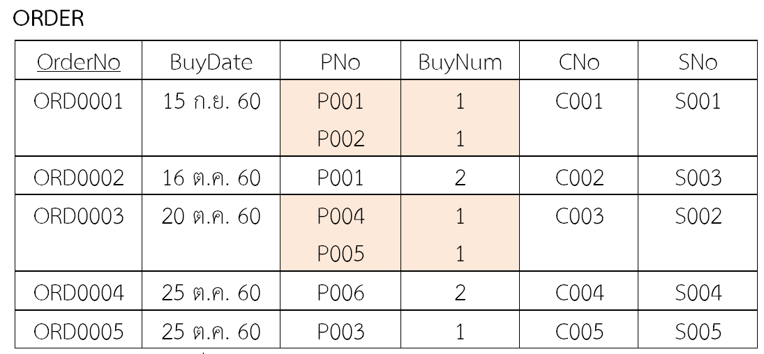
5. รีเลชัน ORDER
ORDER(OrderNo, BuyDate, PNo, BuyNum, CNo, SNo)
รีเลชันนี้ยังไม่เป็น 1NF เพราะมี Repeating Groups เนื่องจากในการสั่งซื้อ 1 ครั้งเราสามารถซื้อสินค้าได้หลายอย่าง

Slide 38
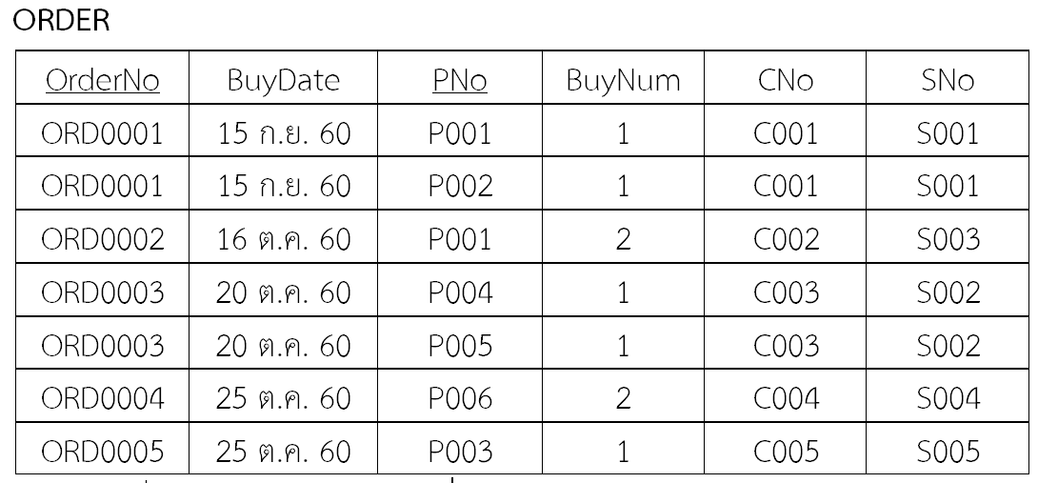
ทำเป็น 1NF ได้ดังนี้
ORDER(OrderNo, BuyDate, PNo, BuyNum, CNo, SNo)
การขึ้นต่อกัน
fd1 OrderNo -> BuyDate, CNo, SNo
fd2 OrderNo, PNo -> BuyNum

Slide 39
เมื่อพิจารณาการขึ้นต่อกันแล้วรีเลชันนี้ยังไม่เป็น 2NF
เพราะมีพาร์เชียลดีเพนเดนซี คือ BuyDate, CNo, SNo
มาขึ้นอยู่กับส่วนหนึ่งของคีย์หลักคือ OrderNo เราจึงต้อง
ทำให้เป็น 2NF ได้ดังนี้
ทำเป็น 2NF
ORDER(OrderNo, BuyDate, CNo, SNo) 3NF
ORDER_DETAILS(OrderNo, PNo, BuyNum) 3NF
เมื่อพิจารณารีเลชันที่ได้ทั้ง 2 รีเลชันแล้วรีเลชัน
ORDER กับ ORDER_DETAILS เป็น 3NF เรียบร้อยแล้ว

Slide 40
สรุประบบฐานข้อมูลซื้อ-ขายสินค้า มี 6 relation
SALESMAN(SNo, Name, HNo, Place, District, Province, PostCode,
Tel, Comm, CommRate)
CUSTOMER(CNo, Name, HNo, Place, District, Province, PostCode,
Tel, Credit)
PRODUCT(PNo, PName, Num, Price, LStock, KNo)
FK KNo -> PRODUCT_KIND
PRODUCT_KIND(KNo, KName)
ORDER(OrderNo, BuyDate, CNo, SNo)
FK CNo -> CUSTOMER
FK SNo -> SALESMAN
ORDER_DETAILS(OrderNo, PNo, BuyNum)
FK OrderNo -> ORDER
FK PNo -> PRODUCT

